Slide 1
Евангельские притчи в русской живописи

Slide 2
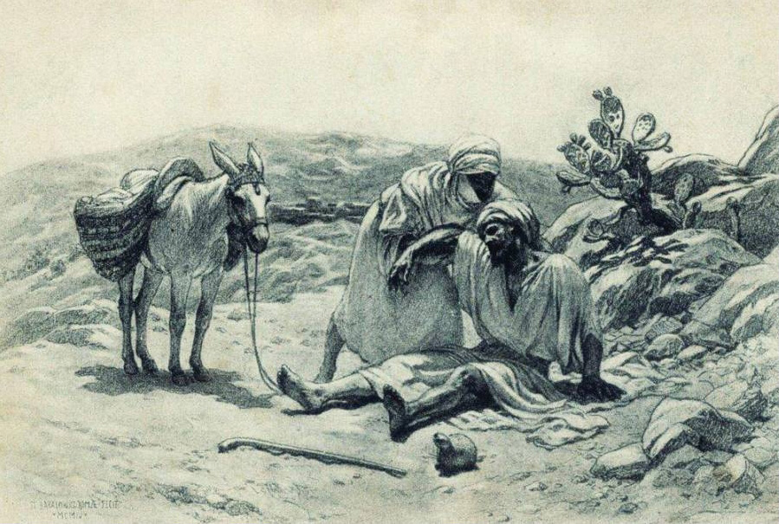
Добрый самарянин. Степан Владиславович Бакалович (1857-1947 гг.)

Slide 3
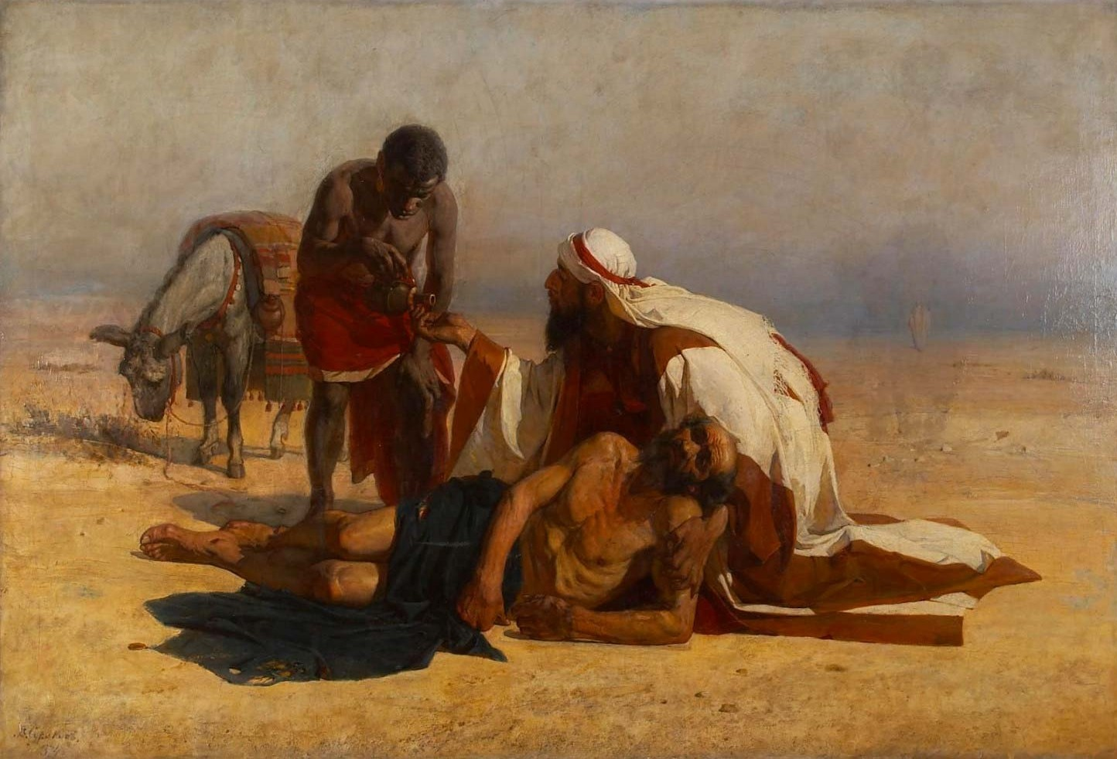
Милосердный самарянин. Василий Иванович Суриков (1848-1916 гг.). 1874 г.
Художественный музей имени В. И. Сурикова, Красноярск

Slide 4
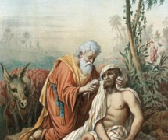
Милосердный самарянин. Валериан Степанович Крюков

Slide 5
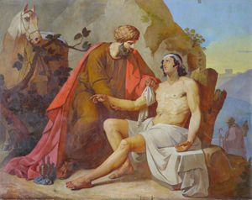
Притча о милосердном самарянине Василий Кондратьевич Сазонов (1789-1870). 1843–1854 гг. Масляная живопись по сухой штукатурке. Роспись аттика юго-восточной части Исаакиевского собора

Slide 6
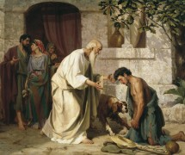
Блудный сын. Н. Лосев. 1882 г. 1882. Национальный художественный музей Республики Беларусь

Slide 7
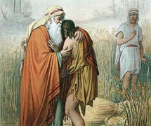
Притча о блудном сыне. Валериан Степанович Крюков

Slide 8
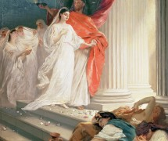
Притча о мудрых и неразумных девах.
Эрнест Карлович Липгарт. 1886 г. Государственная Третьяковская галерея, Москва.

Slide 9
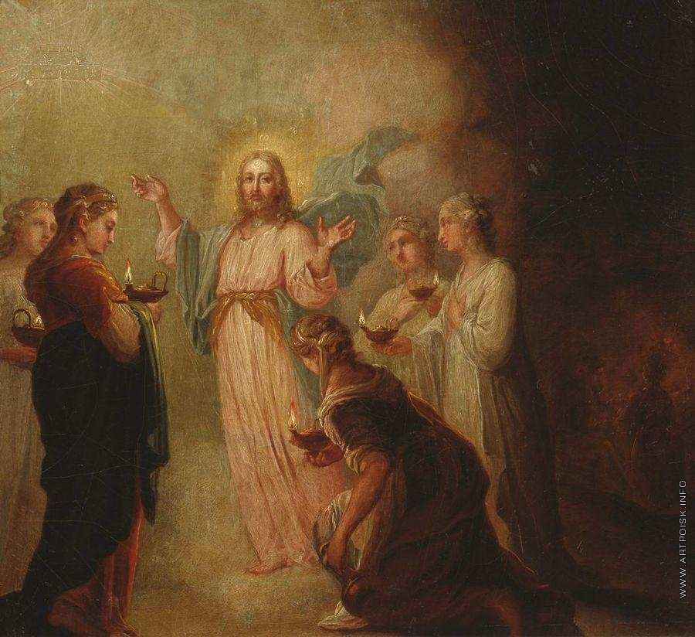
Притча о девах. Владимир Лукич Боровиковский (1757 -1825 гг.)
Тверская областная картинная галерея

Slide 10
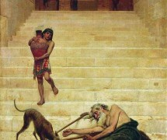
Притча о Лазаре. Федор Андреевич Бронников. 1886 г. Тверская областная картинная галлерея

Slide 11
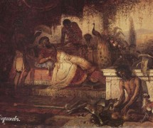
Богач и Лазарь. Василий Иванович Суриков.
1873 г. Государственный Русский музей, СПб

Slide 12
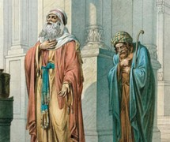
Мытарь и фарисей. Валериан Степанович Крюков

Slide 14
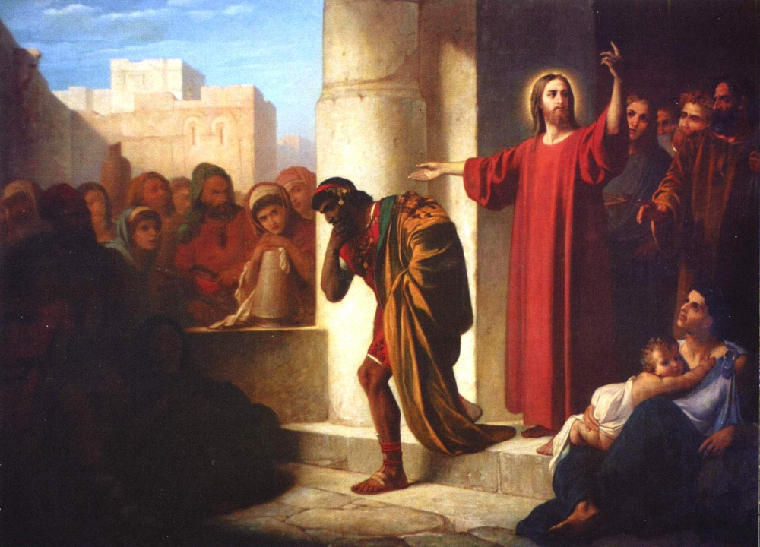
Христос и богатый юноша. Федор Петрович Чумаков 1866-1867 гг.

Slide 15
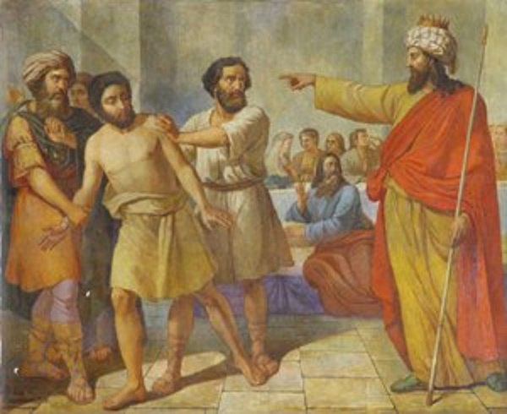
Притча о званых на брачный пир. А. П. Никитин. 1848 г. Масляная живопись по сухой штукатурке. 355×470 см Роспись аттика в северо-восточной части Исаакиевского собора.

